Slide 1
Trägertag
11.April 2019
HLL Dreieich
Drittmittelförderung in der Pro Arbeit

Slide 2
Trägertag 2019 Drittmittelförderung
Wer?
Was?
Weshalb?
Wieso?
Wie viel?
Wie?
Warum?
Woher?

Slide 3

Trägertag 2019 Drittmittelförderung – Was?
„Alles, was nicht aus dem EGT kommt“ (außer Kofi)
EU-Förderung (z.B. EaSI)
ESF Bund/Land (div. Programme)
Bundesförderung (z.B. reha pro)
Landesförderung (z.B. AQB)
weitere

Slide 4
Trägertag 2019 Drittmittelförderung – Wieso?
Ziel:
Heranführung an den Arbeitsmarkt
Integration in den Arbeitsmarkt
Stabilisierung
verschiedene Schwerpunkte
verschiedene Ressourcenbereiche (FA:Z)
Kein Unterschied zur Regelförderung

Slide 5

Trägertag 2019 Drittmittelförderung – Weshalb?
Ausweitung der Regelförderung, Erweiterung des uns zur Verfügung stehenden Instrumentariums
Inhaltliche Handlungsspielräume, Raum für Innovation, Erprobung (evtl. Eingang in die Regelförderung)
Quantitativ, zeitlich
Finanziell

Slide 6
Trägertag 2019 Drittmittelförderung – Wieviel?
2. April 2019:
20 Maßnahmen
136 Personen

Slide 7
Trägertag 2019 Drittmittelförderung – Woher?
Aktuell Maßnahmen/Projekte aus verschiedenen Förderrichtlinien:
AQB (Land)
Arbeitsmarktbudget (ESF Land)
EaSI Progress (EU)
IdeA (ESF Land)
Integrationsrichtlinie Bund (ESF Bund)
Projekte der beruflichen Bildung (ESF Land)
Quereinstieg (ESF Bund)
Q und B (ESF Land)
Reha pro (Bund)
Stark im Beruf (ESF Bund)

Slide 8
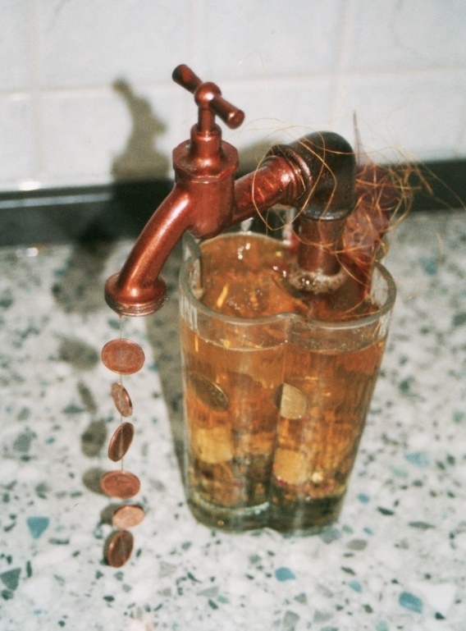
Trägertag 2019 Drittmittelförderung – Wer/Wie?
Verschiedene Formen der Kooperation
Pro Arbeit als Zuwendungsempfänger/Projektträger mit Partnern. Mittelweiterleitung, Vergaben
Träger als Zuwendungsempfänger/Projektträger. Pro Arbeit als Projektpartner mit versch. Aufgaben
Pro Arbeit als Partner Dritter, z.B. Kreis Offenbach, andere Jobcenter
Häufig erbringt Pro Arbeit Kofinanzierung

Slide 9
Trägertag 2019 Drittmittelförderung – Warum?
Bedarfe hören bei der Regelförderung nicht auf
Pro Arbeit will (gesellschaftlichen) Bedarfen Rechnung tragen
Innovation und Erprobung
Träger als zentrale Partner
Erkennen der Bedarfe
Entwicklung
Durchführung
Evaluation

Slide 10
Trägertag 2019 Drittmittelförderung
Wir kommen auf Sie zu
-
warten Sie nicht darauf!
Vielen Dank!
Don‘t forget:
ESF post 2020
ESF +

Slide 11
Trägertag 2019 Drittmittelförderung
Annette Grimmel-Bruhns
ESF- und Drittmittelkoordination
a.grimmel-bruhns@proarbeit-kreis-of.de
06074/8058 - 231

